Slide 1
МОУ Лесная СОШ
Краеведческий музей
Зал Боевой Славы
Лесной район ,МОУ Лесная СОШ, улица Дзержинского, д.20-а
Заведующая музеем - Смирнова Галина Павловна

Slide 2
Зал «Боевой Славы»
Открыт 9 мая 1990года
В этом зале хранится история участия наших земляков в установлении Советской власти, гражданской и Великой Отечественной войнах, событиях Афганистана и Чехословакии. Весь этот материал размещен на 18 настенных стендах. В 4-х застекленных витринах помещены личные вещи участников войны, их награды, письма с фронта, фотографии, а также некоторые образцы винтовок, личных вещей и предметов, найденных во время раскопок на местах боев подо Ржевом и Пено.
На специальной полке размещены 10 томов « Книги памяти», книга«Фронтовые письма. Тверская область», подарок музею за участие в Акции « Письмо-фронту».

Slide 3
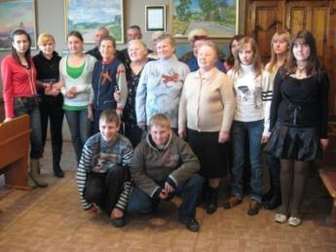
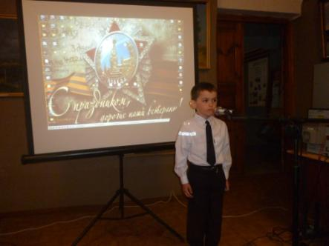
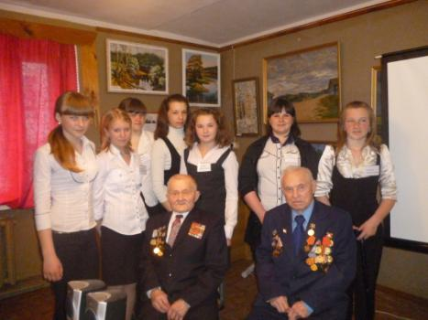
Музей является центром патриотического воспитания.

Slide 4
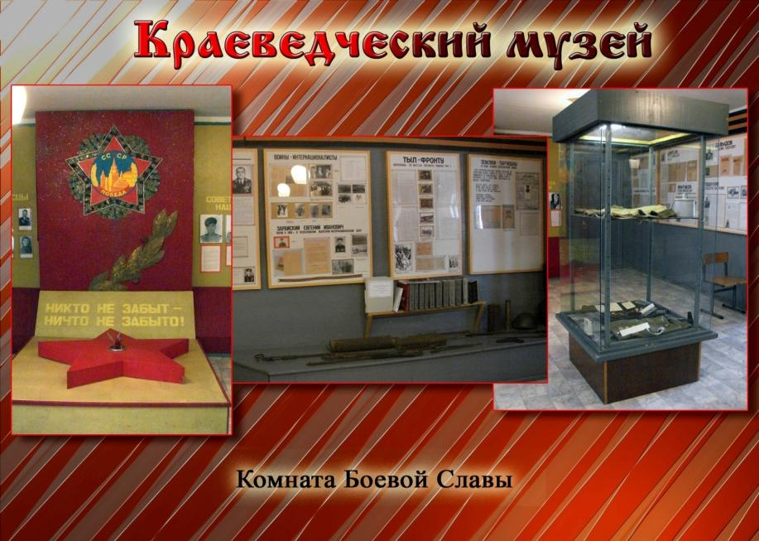

Slide 5
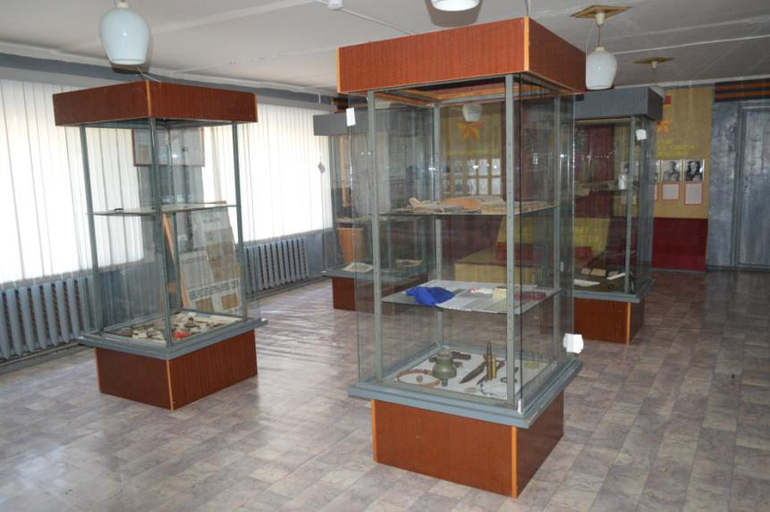
Общий вид зала

Slide 6
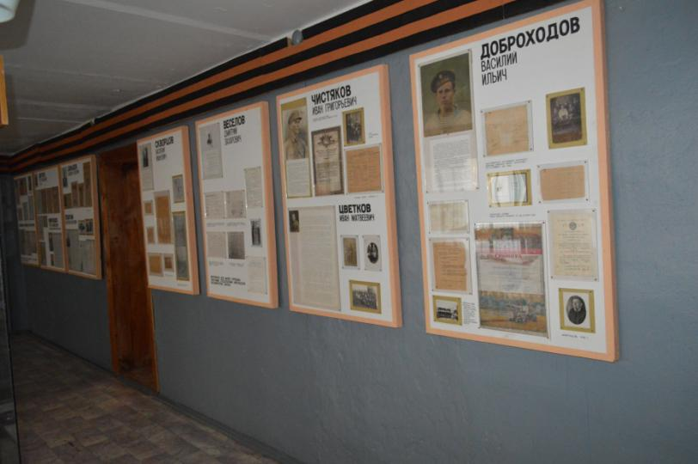
Стенды, на которых размещен материал времен революции, Гражданской войны, Великой Отечественной войны

Slide 7
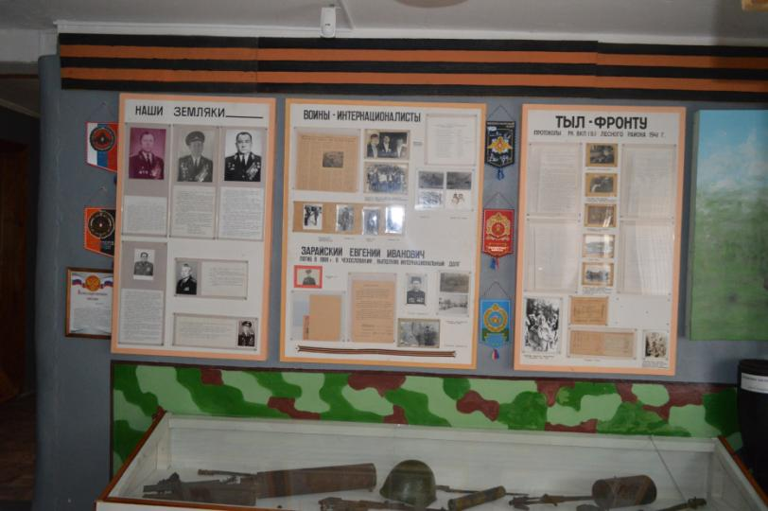
Эти стенды рассказывают о наших земляках, которые связали свою жизнь с армией, об участниках событий в Чехословакии,Афганистане.

Slide 8
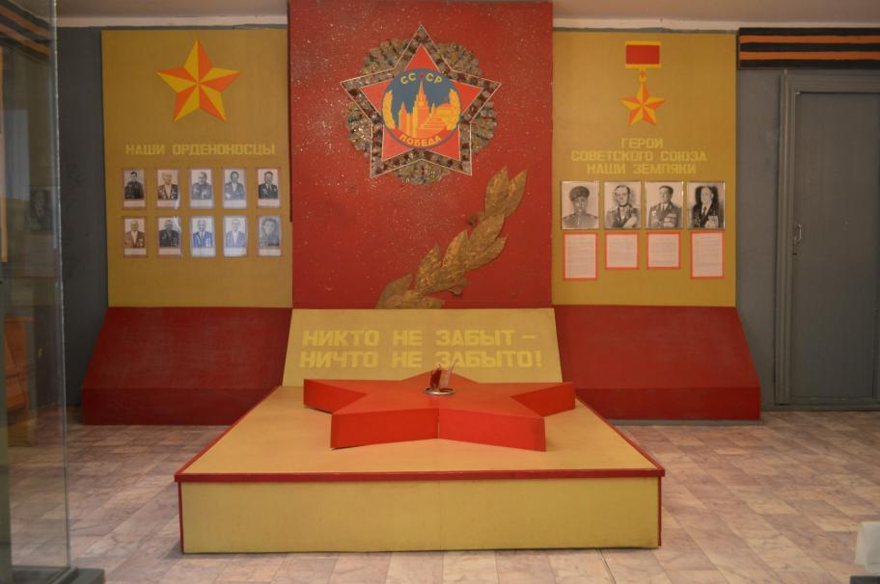
Центральная экспозиция

Slide 9
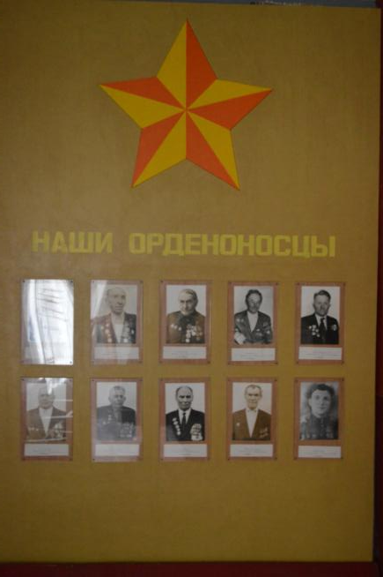
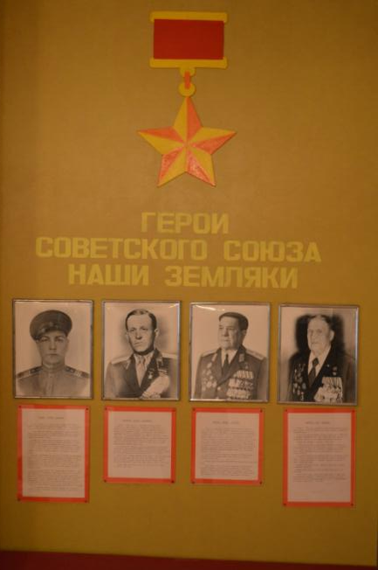

Slide 10
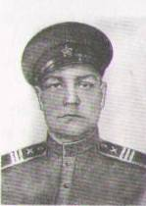
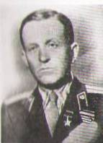
За мужество и героизм, проявленные в боях, четверо наших земляков удостоены звания Героя Советского Союза.
Кельпш Георгий Францевич родился 1920 году на лесном
кордоне « Рябинка». Поляк. Учился в школе - семилетке в д. Тюхтово Сандовского района. Работал лесником . На фронте с ноября 1941 года. 8 февраля 1945 г., участвуя в отражении контратаки противника у д. Грюнвальд ( Польша), уничтожил танк, 2 пулемёта, группу гитлеровцев. В этом бою геройски погиб. Его именем названа улица в с. Лесное.
Покровский Николай Прокофьевич. Русский. Родился 9 мая 1909 года в с. Сорогожское в семье крестьянина. После окончания советско -партийной школы в г. Калинине был отправлен в Белоруссию, где находился до войны на партийной работе. В 1941г. в тылу противника организовал партизанский отряд «Белорусь». В 1944 году полковнику Н.П. Покровскому было присвоено звание Героя Советского Союза. После войны жил в г. Минске. Умер в 1976 г. Одна из улиц села Лесное названа именем героя.

Slide 11
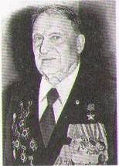
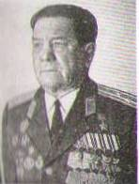
Анкудинов Егор Ефремович. Родился 10 апреля 1910 года в деревне Виглино в семье рабочего. Русский. На родине был пастухом. До 1931г. работал на заводе « Красный май» в городе Вышний Волочёк.Потом переехал в Ленинград. В 1933 г. окончил ленинградскую военно-теоретическую школу, в 1935 - Оренбургскую военную лётную школу.
Майор Е.Е. Анкудинов к концу войны совершил 250 боевых вылетов, сбил 15 и уничтожил на земле 4 самолёта противника. После войны служил в ВВС. Уволен в запас в 1954 г. по болезни. Умер в 1996 г. в Санкт - Петербурге. Именем героя названа улица в с. Лесное.
Комельков Михаил Сергеевич . Родился 12 апреля 1922 года в
семье крестьянина в д. Кедрово. Русский. С 1937 г. жил в Ленинграде. С 1938 г. учился в Ленинградском аэроклубе, а затем в
Чугуевском авиационном военном училище лётчиков, которое окончил 1940г.
На фронте с первого дня войны. Гвардии капитан М. С. Комельков к 9 мая 1945 г. совершил 321 боевой вылет, в 75 воздушных боях
лично сбил 32 и в группе - 7 самолётов противника. После войны продолжал службу в ВВС, в 1956 г. окончил Военно - воздушную академию. С 1961 года полковник М. С. Комельков - в запасе. Жил в Санкт - Петербурге. Умер в 2003г. Именем героя названа улица в с. Лесное.

Slide 12
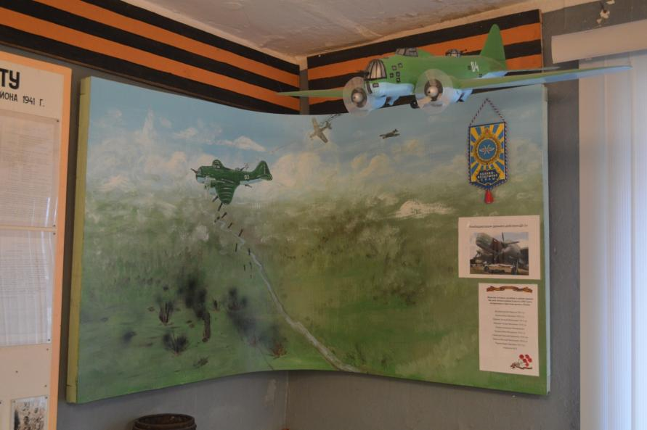
Экспозиция, посвященная гибели 2-х самолетов на территории Лесного района
8 августа 1943года

Slide 13
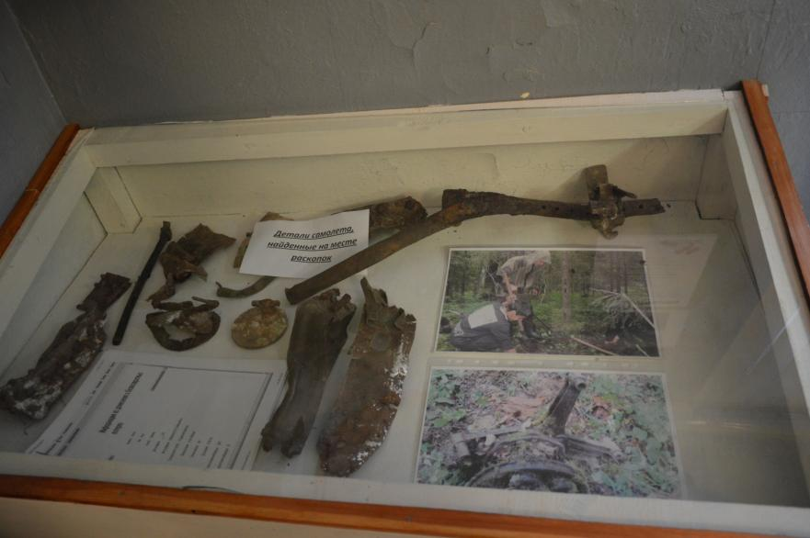
Экспонаты, найденные на месте гибели самолетов. Раскопки- август 2011года

Slide 14
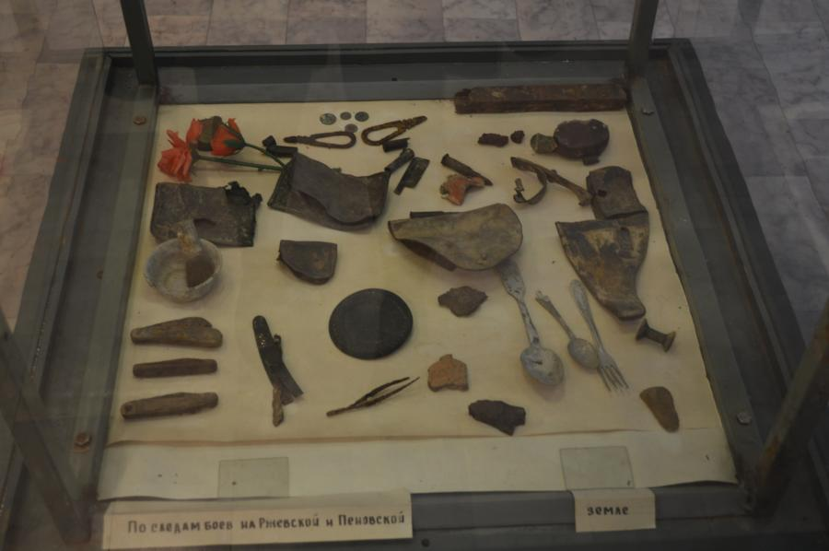
Вещи, найденные на полях сражений в Ржевском и Пеновском районах(стеклянная витрина)

Slide 15
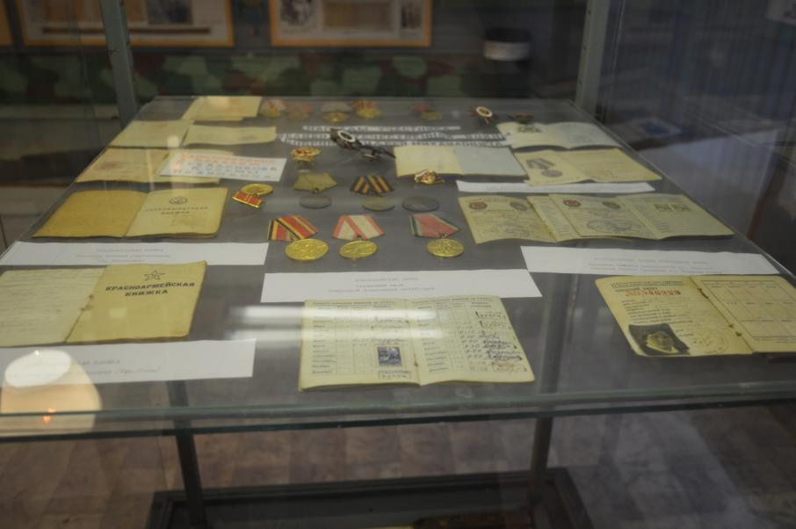
Медали, армейские книжки, военный билет. (стеклянная витрина)

Slide 16
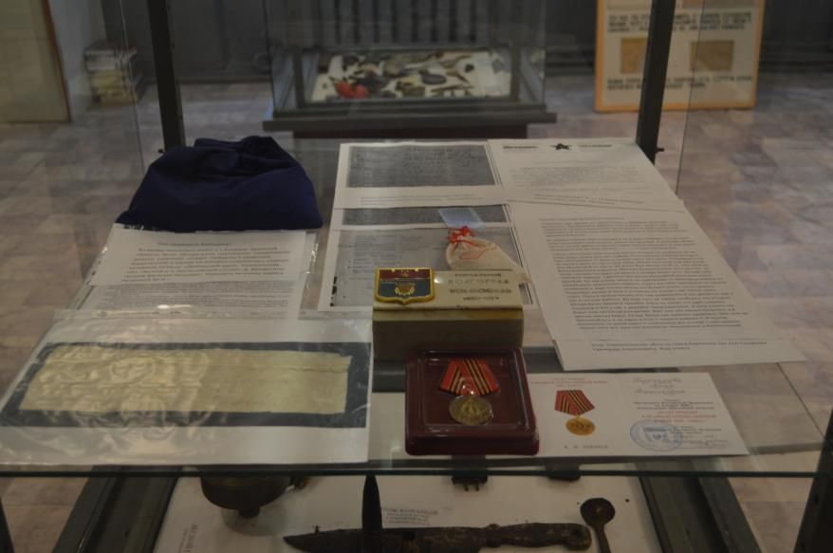
Материалы ,рассказывающие о нашем земляке Смирнове Григории, погибшем в немецком концлагере в 1943 году.(Копии документов, земля с могилы переданы через областной музей из Германии)

Slide 17
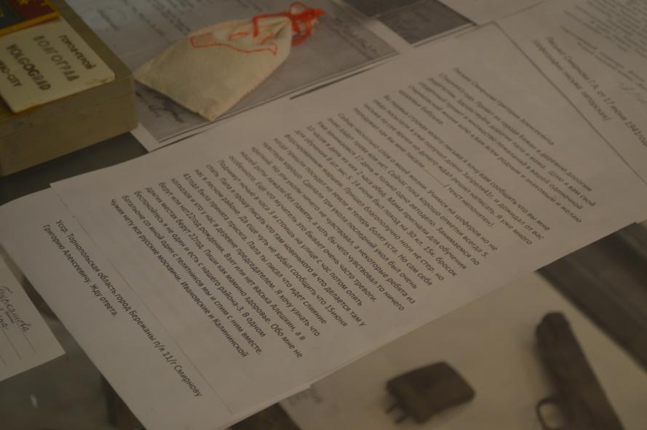
Копия письма Смирнова Григория родителям -1941 год 17 июня( печатный вариант)

Slide 18
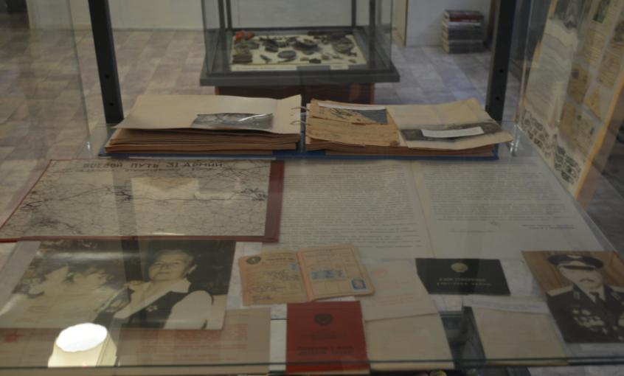
В стеклянной витрине размещен материал о родной сестре Смирнова Григория-
Гавриловой Полине Алексеевне, участнице Великой Отечественной войны.

Slide 19
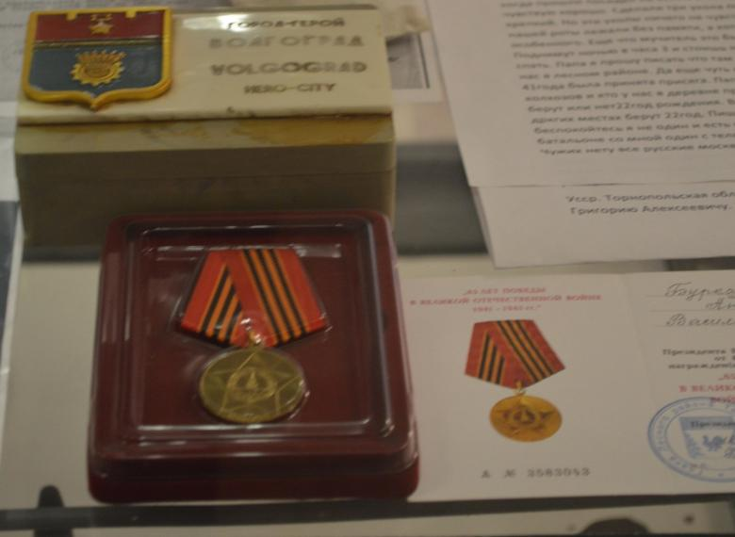
Подарок о городе-герое Волгограде, юбилейная медаль ( стеклянная витрина)

Slide 20
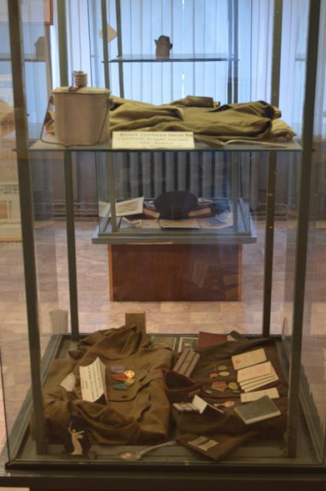
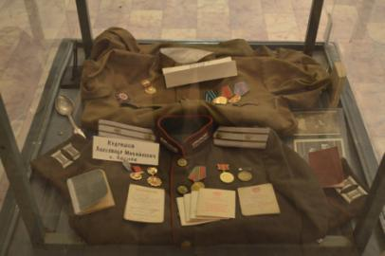
Личные вещи участников Великой Отечественной войны Кудряшова Александра Михайловича и Цветкова Петра Васильевича( стеклянная витрина)

Slide 21
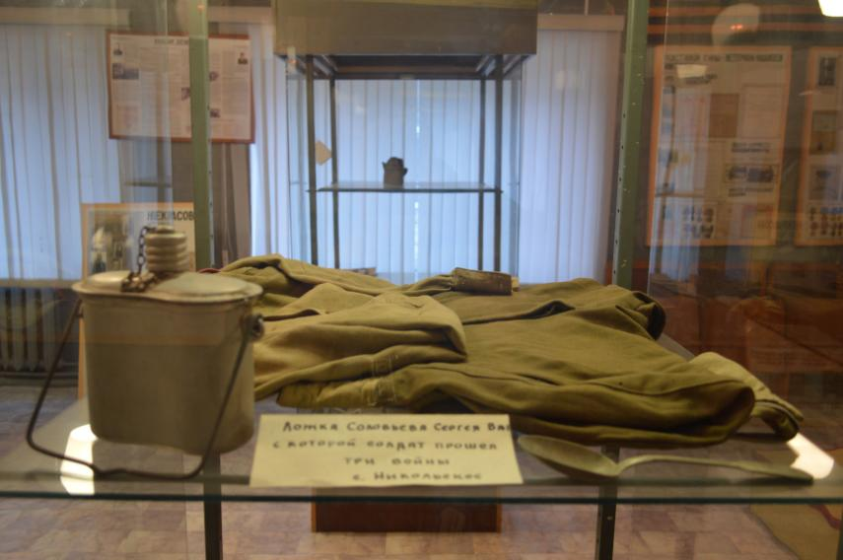
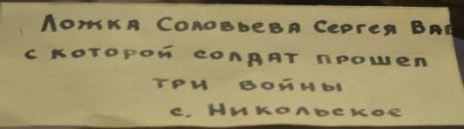

Slide 22
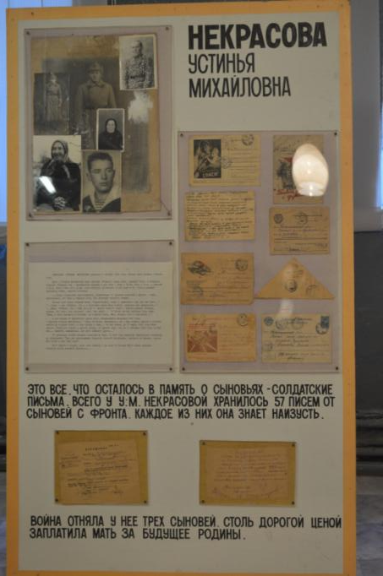
Стенд, посвящен Некрасовой Устинье
Михайловне.
В годы войны она потеряла трех сыновей.

Slide 23
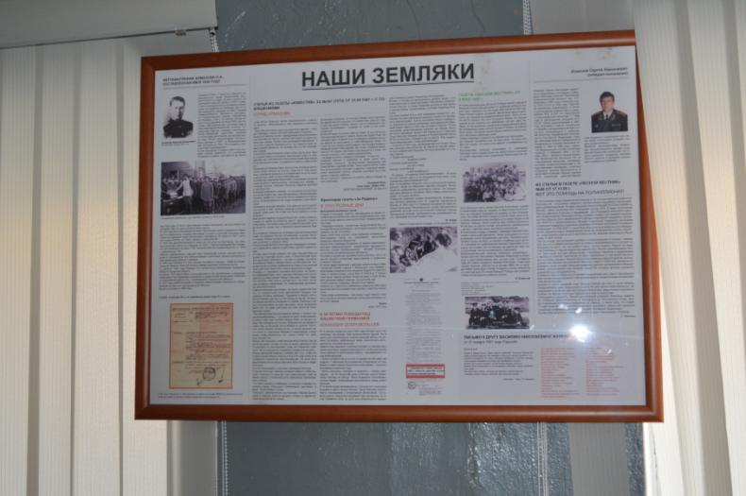
Стенд о ветеранах – земляках. Подарок генерал-полковника Алмазова С.Н.

Slide 24
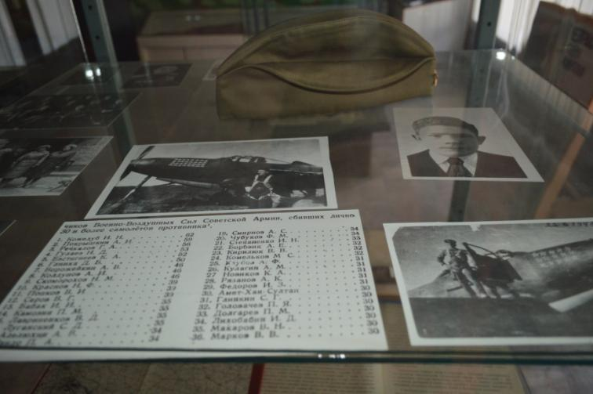
Экспозиция посвящена Герою Советского Союза Комелькову М.С.

Slide 25
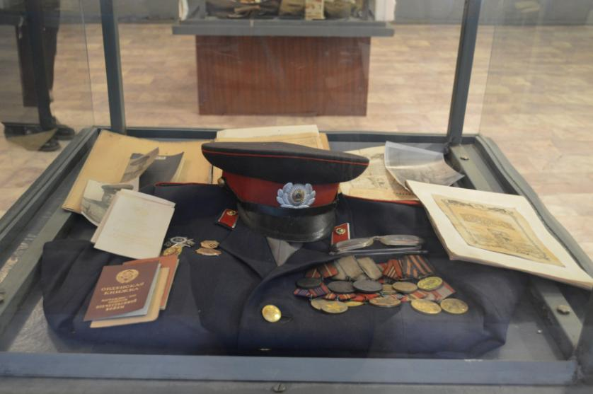
Медали, ордена, Сталинские Грамоты участника Великой Отечественной войны
Бойцова Павла Алексеевича

Slide 26
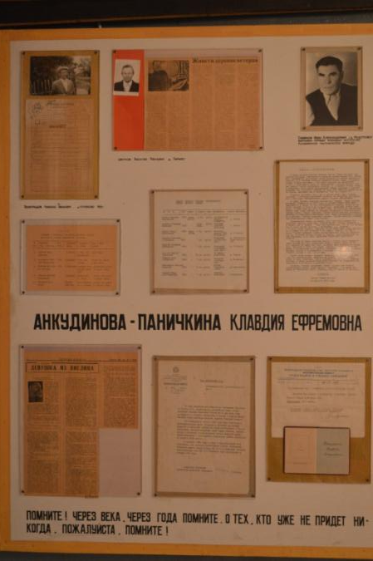
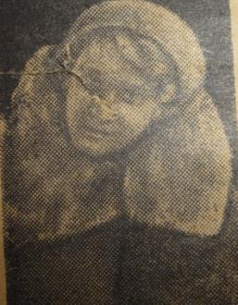
Стенд рассказывает о нашей землячке-
партизанке К.Е.Анкудиновой - Паничкиной

Slide 27
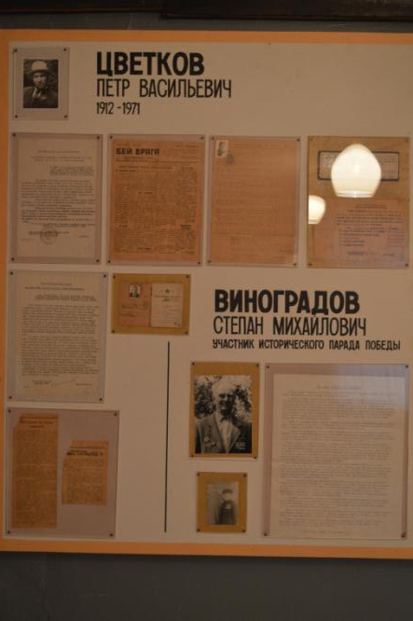
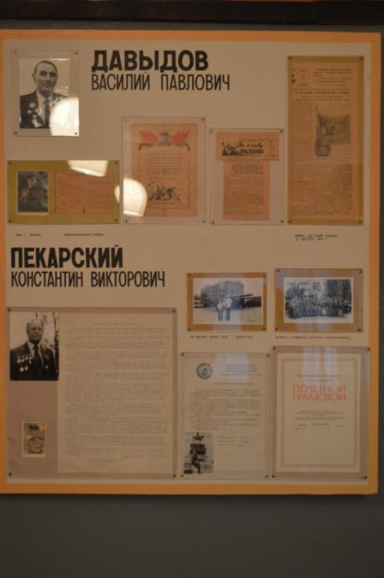
Земляки-фронтовики

Slide 28
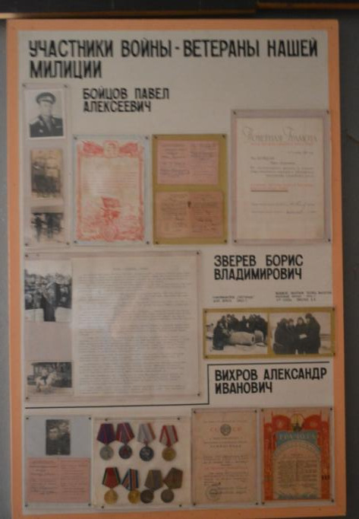
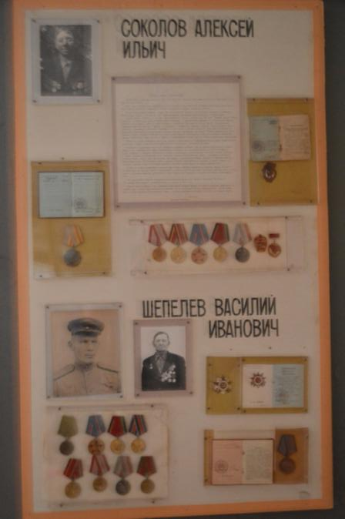

Slide 29
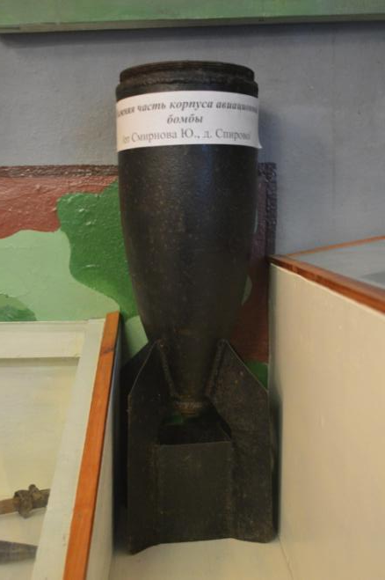
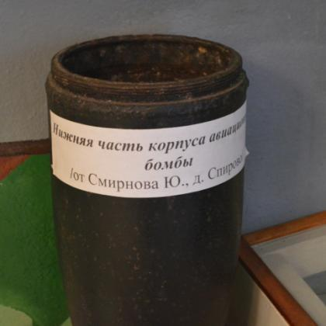
Нижняя часть корпуса авиабомбы
От Смирнова Юрия деревня Спирово

Slide 30
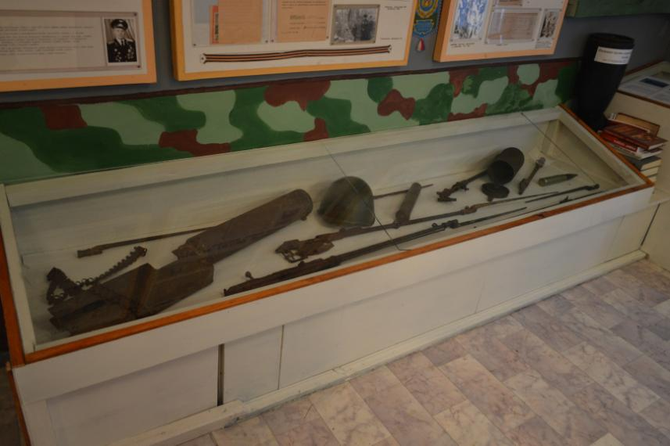
Образцы винтовок

Slide 31
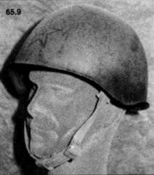
Силуэт русского солдата в каске стал символом воина-победителя на долгие годы.

Slide 32
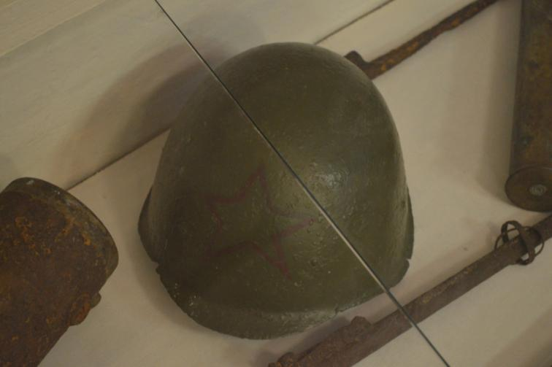
Шлем-каска советского солдата времен Великой Отечественной войны

Slide 33
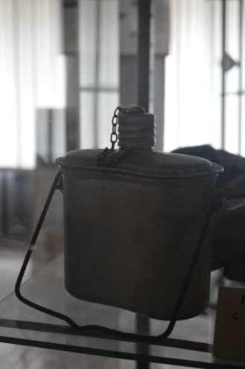
Фляга

Slide 34
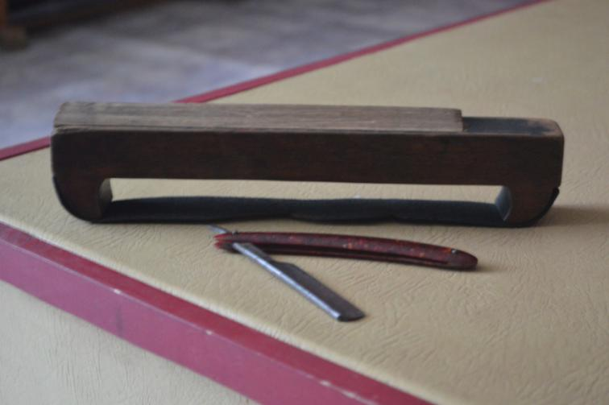
Опасная бритва- подарок
Жигаловой М.А.

